Slide 3
a) 6 yến = kg
2 tạ = kg
?
?
2 tấn = kg
?
b) 5 tấn = tạ
1 tấn = yến
9 tạ = yến
?
?
?
Tấn | Tạ | Yến | Kg

Slide 4
Số?
Trong các góc đã cho có: góc vuông; góc nhọn; góc tù.
?
?
?

Slide 5
b) Dùng thước đo góc để kiểm tra xem các góc có số đo bằng 60° , 90° , 120° và nêu tên.

Slide 6
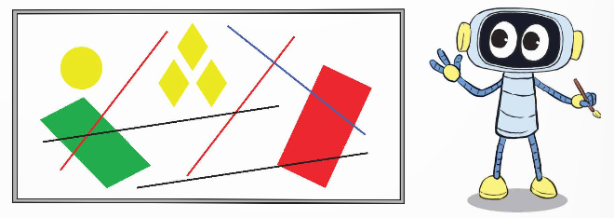
Rô-bốt đã vẽ một bức tranh như hình dưới đây
a) Em hãy chỉ ra các cặp đường thẳng song song, các cặp đường thẳng vuông góc.
b) Rô-bốt đã vẽ những dạng hình phẳng nào trong bức tranh?

Slide 7
a) Em hãy chỉ ra các cặp đường thẳng song song, các cặp đường thẳng vuông góc.
Có 2 cặp đường thẳng song song: cặp đường thẳng màu đỏ, cặp đường thẳng màu đen;
Có 1 cặp đường thẳng vuông góc: đường thẳng màu xanh và đường thẳng màu đỏ

Slide 8
b) Rô-bốt đã vẽ những dạng hình phẳng nào trong bức tranh?
Hình tròn, hình thoi, hình bình hành, hình chữ nhật

Slide 9
Bác Năm thu hoạch được 1 tấn 250 kg cam. Số cam đó được chia thành cam loại I và cam loại II. Biết rằng số cam loại I chiếm $\frac{3}{10}$ tổng số cam thu hoạch. Tính số ki-lô-gam cam mỗi loại.
Tóm tắt
Tổng số cam: 1 tấn 250 kg
Cam loại I: tổng số cam
Cam loại I: ? kg
Cam loại II: ? kg
Bài giải:
Đổi: 1 tấn 250 kg = 1 250 kg
Số ki-lô-gam cam loại I là:
1 250 × $\frac{3}{10}$ = 375 (kg)
Số ki-lô-gam cam loại II là:
1 250 – 375 = 875 (kg)
Đáp số: Loại I: 375 kg
Loại II: 875
$$\frac{3}{10}$$

